Slide 1







MULTIMEDIJE ZA PROMOCIJO KULTURNE DEDIŠČINE
Delavnica snemanja filmov s pametnimi telefoni, 1. del - ustvarjanje preprostih scenarijev za pripovedovanje zgodb
M4W2

Slide 2
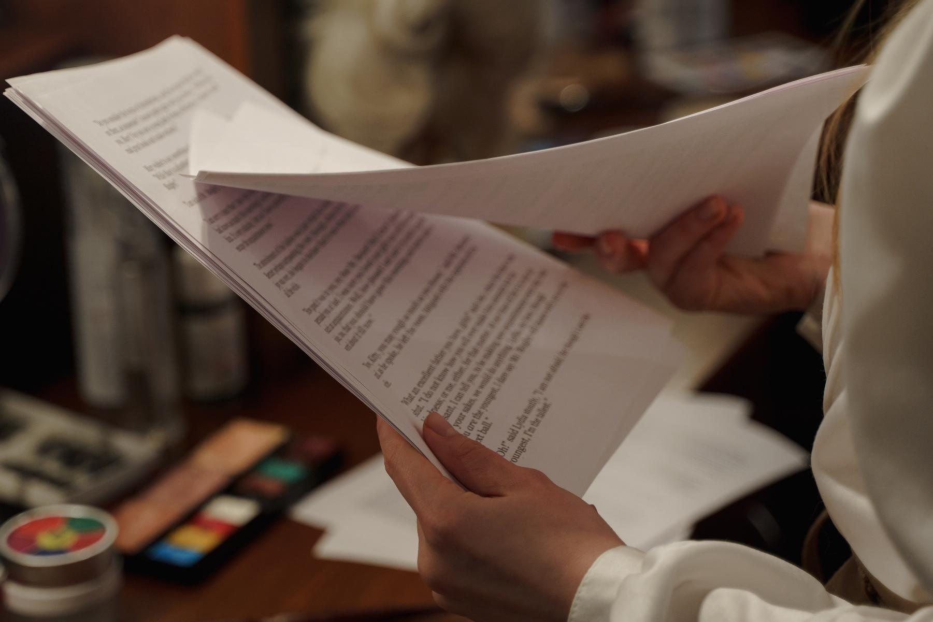
1. faza: Kaj je filmski scenarij?

Slide 3

Filmski scenarij – literarni material, na katerem film temelji, s pripovedjo v sedanjiku. Vključuje: dialog, opis dogajanja, likov, krajev in časa.

Slide 4

Na podlagi filmskega scenarija je razvit scenarij – tehnični načrt za produkcijo filma,
vključno s podrobnim opisom nadaljnjih prizorov, scenografije in posnetkov kamere.

Slide 5




Poleg jezikovnih težav je pomembno ohraniti pravilnost različnih elementov načrta:
naslov posnetega prizora
kratek opois prizora
igralci
dialog

Slide 6
Naslov posnetega prizora - običajno je označena z arabskimi ali rimskimi številkami. Številki sledi ime scene v krepkem tisku.

Slide 7
Kratek opis prizoraa
- karakterizacija scene, opis prostora, predmetov, vedenja igralcev in konteksta dogajanja.

Slide 8
Igralci - imena likov so napisana z velikimi tiskanimi črkami, ločena z dialogom.

Slide 9
Dialog – pogovor med liki. Osredotočeni morajo biti na diagram dokumenta - tako kot imena igralcev.

Slide 10
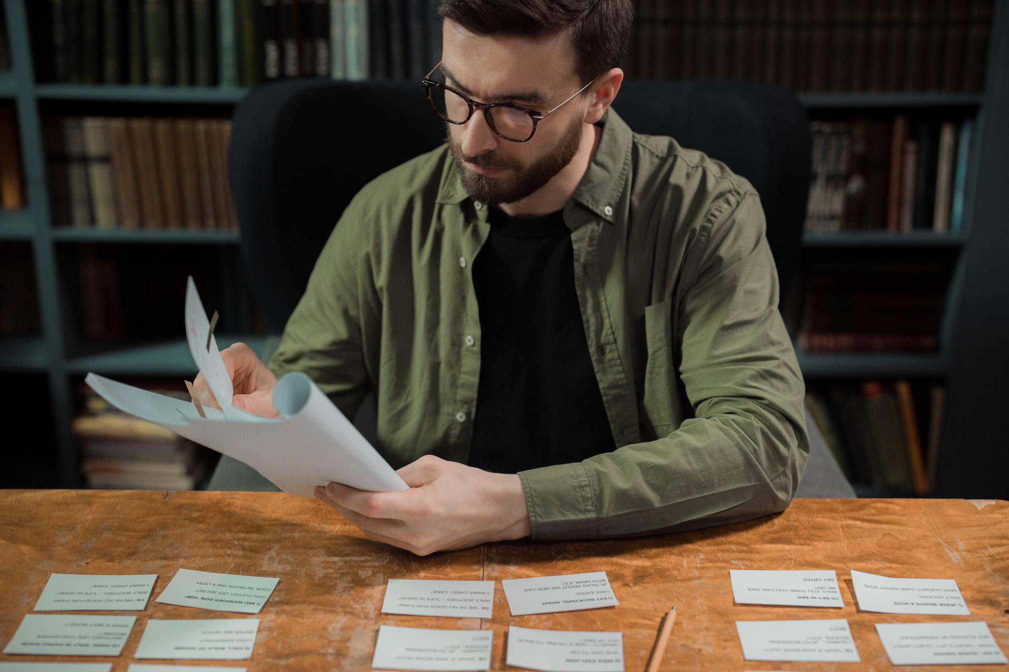
2. faza: Konceptualizacija zanimivega scenarija

Slide 11

Če naš promocijski video ne zadrži pozornosti gledalca v prvih nekaj sekundah, smo lahko skoraj prepričani, da si ga gledalec ne bo ogledal do konca.

Slide 12

Če želimo povedati preveč, se bo gledalec utrudil in ne bo dočakal filma.

Slide 13
Preberimo naš scenarij in si poskušajmo zamisliti celoten film, posnetek za posnetkom. Posvetujte se tudi z več neodvisnimi osebami.

Slide 14

Če se na stopnji montaže kateri koli del filma zdi dolgočasen ali upočasni dogajanje - ga izrežite.

Slide 15

Uporabite pripovedovanje zgodb, torej vplivanje na poslušalčevo domišljijo in čustva skozi »resnične« zgodbe.

Slide 16

Kaj je najbolj pomembno? Zgodovina. Izvirnost. Zanimiv naslov.

Slide 17
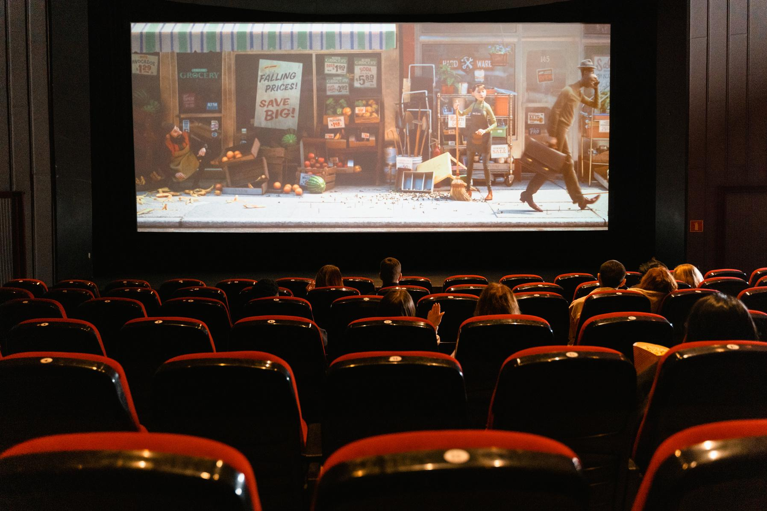
3. faza: Scenarij za filme
- primeri dobre prakse

Slide 18

Pred vami so 4 videi narejeni z različnimi tehnikami in koncepti.
Ne bodite pozorni na vsebino samo, temveč na to, koliko možnosti je za ustvarjanje zanimivih video vsebin.

Slide 19
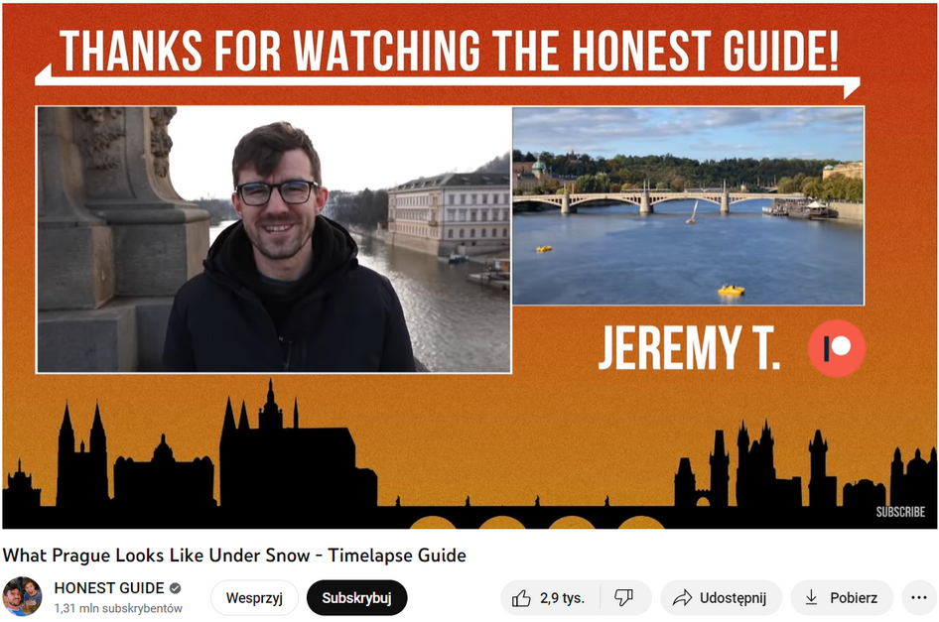

Iskren vodič
https://www.youtube.com/watch?v=UWIO2yG3DHk

Slide 20
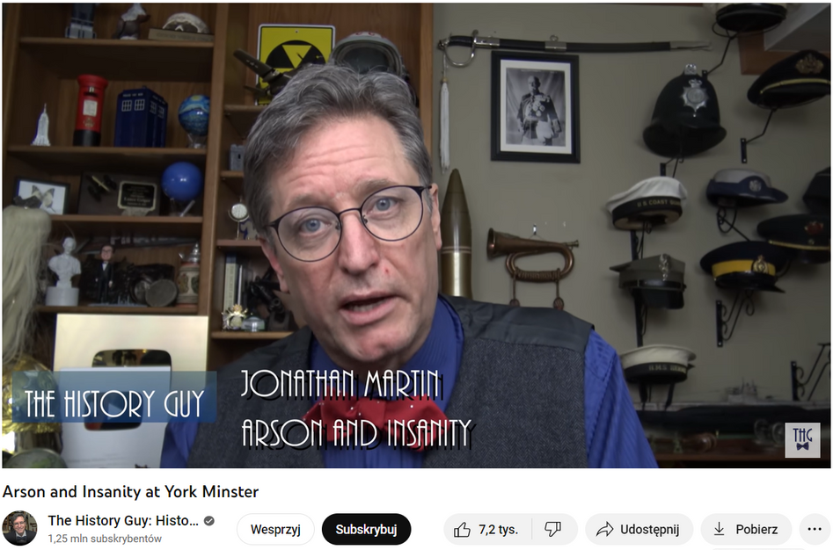
Zgodovinar
https://www.youtube.com/watch?v=JDaauwvXysw

Slide 21
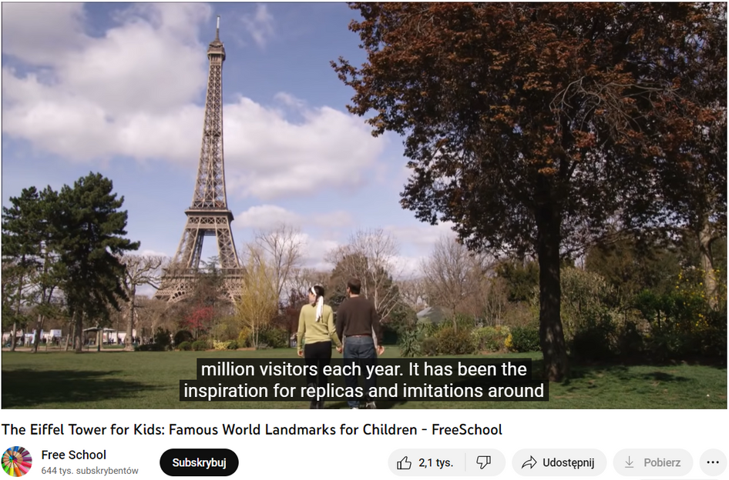
Eifflov stolp za otroke
https://www.youtube.com/watch?v=DUafW5QkASA

Slide 22
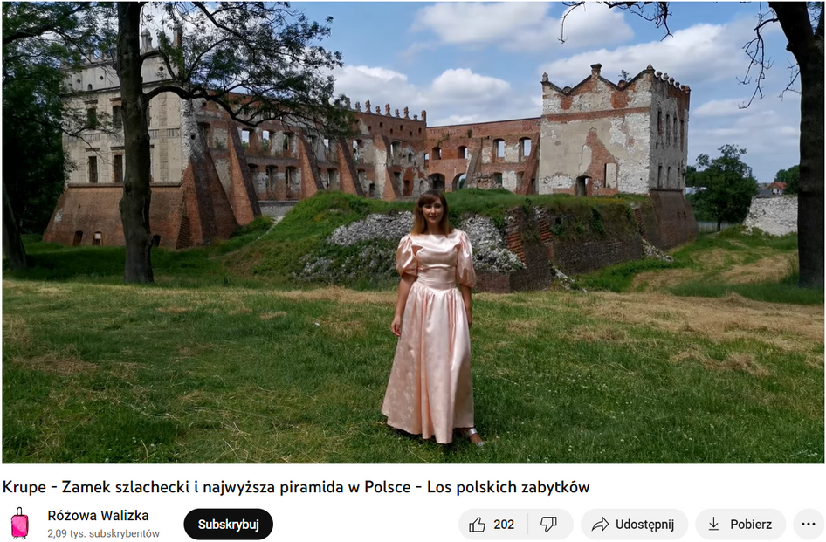
Roza kovček
https://www.youtube.com/watch?v=I5czYNgfPZs

Slide 23

4. faza: Vaja za pisanje scenarijev

Slide 24

Vaja za pisanje scenarijev
Povežimo se v pare, narišimo tematski scenarij in ga napišimo!

Slide 25

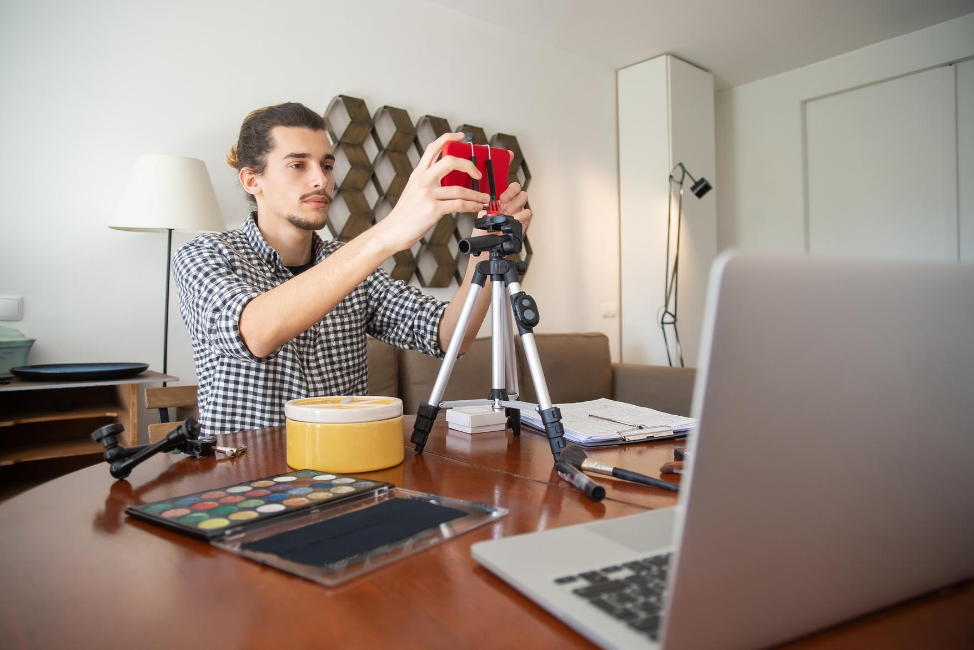
5. faza: Zaključek

Slide 26

Pozorono razmislite o zanimivi
temi za film

Slide 27

Pripravite jedrnat, izviren scenarij

Slide 28

Poskusite vključiti elemente pripovedovanja zgodb

Slide 29

Ne pozabite, da mora scenarij
pritegniti občinstvo od prve sekunde

Slide 30

Poskusite si zamisliti prizore filma glede na scenarij

Slide 31
Spomnite se zanimivega naslova
Naslov !

Slide 32

O svenariju se psvetujte z ostalimi

Slide 33

Hvala!

Slide 34



